Slide 1


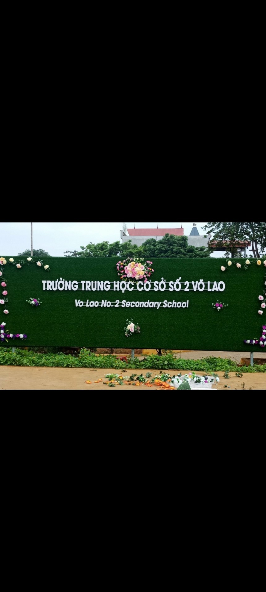


TRƯỜNG TRUNG HỌC CƠ SỞ SỐ 2 VÕ LAO
CHÀO MỪNG CÁC THẦY CÔ VÀ CÁC EM ĐẾN VỚI TIẾT HỌC NGÀY HÔM NAY

Slide 2

HOẠT ĐỘNG MỞ ĐẦU:
TRÒ CHƠI:

Slide 3

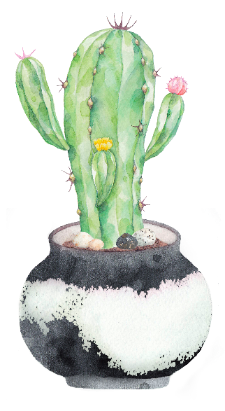
H: Tìm cụm danh từ để chú thích cho những bức hình sau?
Notes:
Giáo án của Thảo Nguyên 0979818956

Slide 4
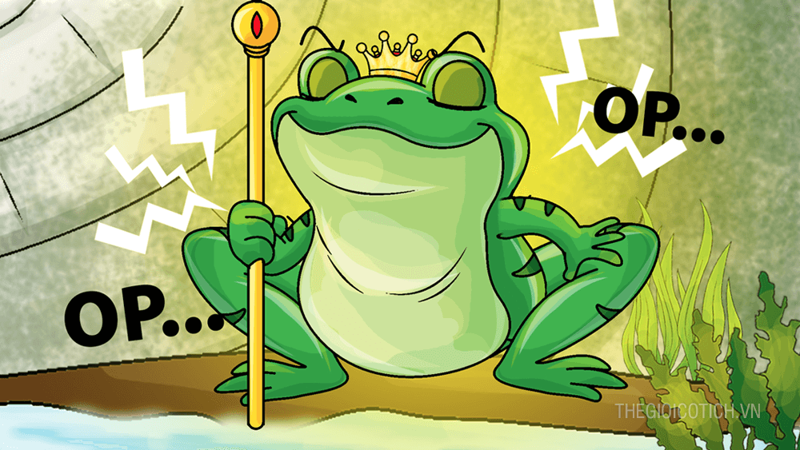
Một chú ếch

Slide 5
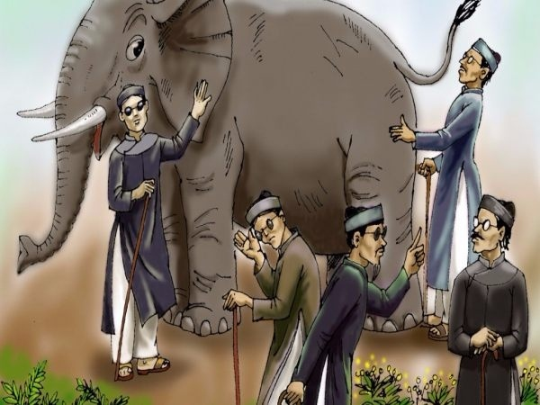
Năm ông thầy bói

Slide 6
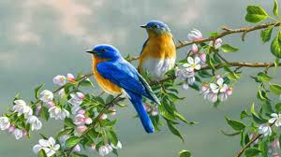
Hai con chim

Slide 7
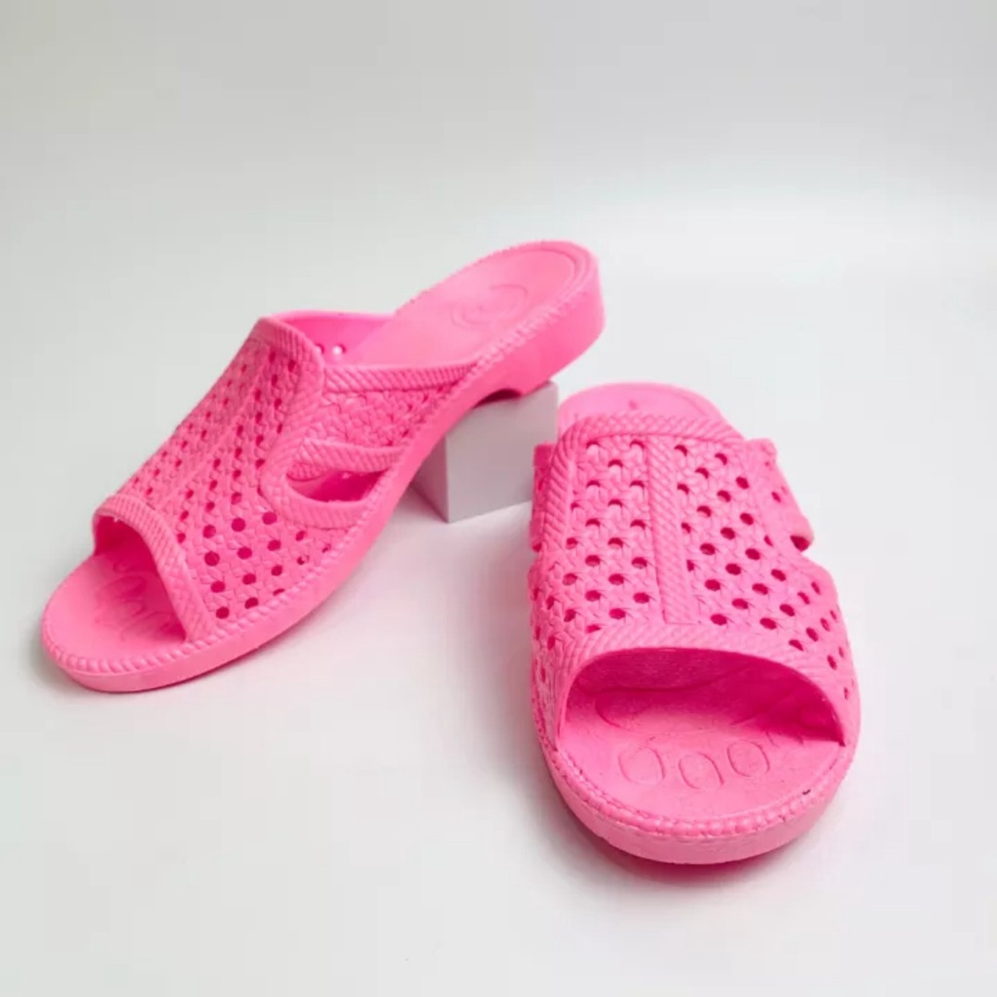
Một đôi dép

Slide 8
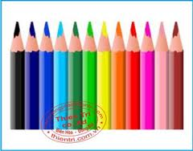
Một tá bút chì (mười hai bút chì)

Slide 9
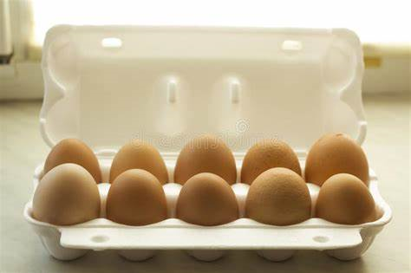
Một chục trứng (mười quả trứng)

Slide 10
NGỮ VĂN - TIẾT 27:
THỰC HÀNH TIẾNG VIỆT:
SỐ TỪ

Slide 11





HOẠT ĐỘNG 2:HÌNH THÀNH KIẾN THỨC
I. Tìm hiểu về số từ.

Slide 12
Ví dụ | a. Tôi đoán được hai loại hoa | b.Chúng tôi gặp nhau và nói dăm ba câu chuyện | c. Tôi ngồi bàn thứ nhất
Ý nghĩa các từ gạch chân
Nó bổ sung nghĩa cho từ nào
vị trí của nó đối với từ được bổ sung

Slide 13
Ví dụ | a.Tôi đoán được hai loại hoa | b.Chúng tôi gặp nhau và nói dăm ba câu chuyện | c. Tôi ngồi bàn thứ nhất
Ý nghĩa | “hai chỉ số lượng xác định | “dăm ba chỉ số lượng ước chừng | “nhất chỉ số thứ tự
Bổ sung nghĩa cho từ | Bổ sung cho danh từ “loại hoa” | Bổ sung cho danh từ “câu chuyện” | Bổ sung cho danh từ “bàn”
Vị trí | Đứng trước danh từ | Đứng trước danh từ | Đứng sau danh từ

Slide 14
Quan sát lại các ví dụ đã tìm, hãy so sánh nghĩa của các từ in đậm so với số từ đứng trước nó?
Notes:
Giáo án của Thảo Nguyên 0979818956

Slide 15
Một tá bút chì kia
Một đôi dép ấy

Slide 16
Một chục trứng này (mười quả trứng)

Slide 17
Lưu ý: Cần phân biệt số từ với danh từ chỉ đơn vị gắn với ý nghĩa số lượng như: đôi, chục, tá,… Các từ này tuy cũng có ý nghĩa số lượng, nhưng có đặc điểm ngữ pháp của danh từ chỉ đơn vị: có thể kết hợp với số từ ở trước và từ chỉ định ở sau. Ví dụ: một chục (trứng) này, một tá bút chì kia, một đôi dép ấy…

Slide 18

HOẠT ĐỘNG 3: LUYỆN TẬP
II. Luyện tập:

Slide 19
Bài 1: Tìm số từ trong các câu sau: a) Buổi chiều ra đồng về, bố thường dẫn tôi ra vườn, hai bố con thi nhau tưới hoa
hai
một
b) Bố làm cho tôi một bình tưới nhỏ bằng cái bình đựng sơn rất vừa tay.
C) – Cách đây khoảng ba chục mét, hướng này
ba

Slide 20
Bài tập 2
Tìm số từ chỉ lượng ước chừng trong các câu sau:
a. Bố có thể lặn một hơi dài đến mấy phút.
b. Tôi còn về vài ngày nữa là khác.
c.Tôi nghe nói bà về đây một hai hôm rồi đi
mấy
vài
một hai

Slide 21
Bài 3: Trong câu: “Nó là thằng Tí, con bà Sáu”. Từ Sáu có phải là số từ không? Vì sao từ này lại được viết hoa?
Gợi ý:Từ Sáu trong câu là danh từ riêng chỉ tên một người. Tên Sáu có lẽ được đặt theo thứ tự người con trong gia đình. Ở miền Nam, người con cả trong gia đình thường được gọi là Hai. Bà Sáu có thể là người con thứ năm trong gia đình. Vì thế, trong trường hợp này, số từ chỉ thứ tự đã được chuyển thành danh từ riêng nên phải viết hoa.

Slide 22
Bài 4: Trong câu:” Bụng nó đầy nước, bố phải nắm ngược hai chân dốc xuống như làm xiếc.” Có số từ hai kết chợp với từ chân. Trong Tiếng Việt, bên cạnh hai chân còn có đôi chân. Hãy tìm thêm những trường hợp tương tự và cho biết sự khác nhau về nghĩa giữa cụm từ có số từ hai và cụm từ có danh từ chỉ đơn vị đôi chỉ số lượng trong mỗi trường hợp.

Slide 23
Bài tập 4
Gợi ý:Hai mắt - đôi mắt, hai tay - đôi tay, hai tai - đôi tai, hai cái sừng - đôi sừng, hai chiếc đũa - đôi đũa.
- hai là số từ chỉ số lượng, dùng để đếm các sự vật.
- đôi là danh từ chỉ một tập hợp sự vật có hai yếu tố cùng loại, tương ứng với nhau và làm thành một đơn vị thống nhất về mặt chức năng, công dụng. Có thể tính đếm tập hợp đó bằng số từ và đặt số từ đứng trước danh từ đôi: một đôi, hai đôi, ba đôi,...

Slide 24

Bài 5: Có những số từ chỉ số lượng xác định nhưng trong một số trường hợp lại mang nghĩa không xác định. Ví dụ: Một nghề cho chín còn hơn chín nghề. Từ chín thứ hai là số từ chỉ lượng xác định nhưng ở đây mang nghĩa biểu trưng là nhiều ( nhiều nghề) Hãy tìm một số thành ngữ tương tự và giải thích nghĩa của thành ngữ đó.

Slide 25
Bài tập 5
- Thành ngữ ba chìm bảy nổi có ý nghĩa chỉ nỗi gian truân, vất vả, long đong, liên tiếp gặp khó khăn, trắc trở.
- Ăn một bát cháo, chạy ba quãng đồng. Chỉ việc không đáng làm, để đạt được việc nhỏ bỏ công sức quá to.
- Chín người mười ý. Mỗi người mỗi ý, khó mà chiều theo cho đặng, cho đều.
- Gươm hai lưỡi, miệng trăm hình. Ý nói gươm đao sắc bén cũng không bằng miệng lưỡi nhân gian.
- No ba ngày tết, đói ba tháng hè. Hãy biết điều tiết chi tiêu để không phải túng thiếu.
- Bắt cá hai tay. Chỉ những người tham lam, cuối cùng cũng sẽ mất hết.
- Một nghề thì sống, đống nghề thì chết. Ý nói thà giỏi một lĩnh vực gì đó cho chuyên sâu còn hơn cái gì cũng biết mà chẳng biết tới đâu.

Slide 26

HOẠT ĐỘNG 4:VẬN DỤNG

Slide 27
Bài tập vân dụng(có thể về nhà làm).
Viết một đoạn văn về chủ đề cội nguồn yêu thương- về mẹ, cô giáo
( khoảng 5-7 câu), có sử dụng ít nhất 3 số từ và chỉ ra ý nghĩa của số từ đó.

Slide 28





Chỉ số lượng xác định (một, hai, ba...)
Thường đi sau các danh từ thứ, hạng, loại, số.
Số từ chỉ thứ tự
Số từ chỉ số lượng
Số từ
-Chỉ số lượng ước chừng (vài, dăm, mươi, dăm bảy....).

Slide 29

Dặn dò
+ Làm bài tập đầy đủ vào vở bài tập
+ Chuẩn bị bài mới: Người thầy đầu tiên
- Đọc văn bản và nêu những nét chính về tác giả và tác phẩm, tóm tắt văn bản.
- Đọc và trả lời câu hỏi 1-5 phần trả lời câu hỏi (SGK- 65, 66).

Slide 30

Xin ch©n thµnh c¶m ¬n
quý thầy cô cùng các em

